Slide 1
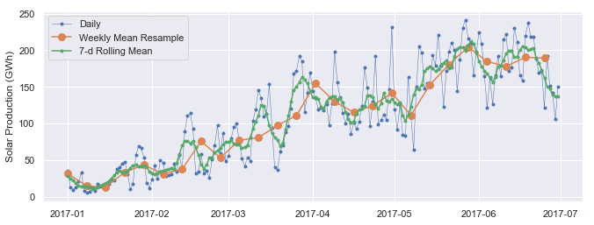
Pandas 时间序列分析与可视化——能源案例分析

Slide 2
Contents
1
案例介绍
2
代码讲解

Slide 3

案例介绍

Slide 4
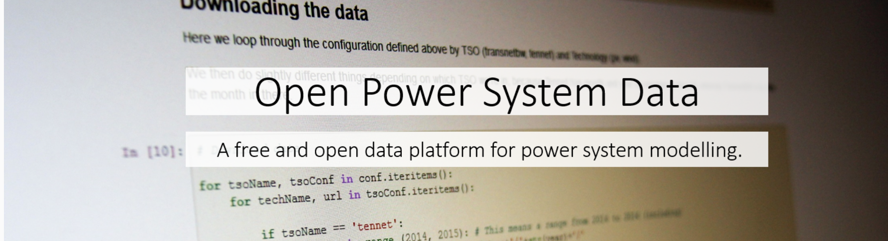
课程介绍：使用Pandas探索能源数据集
能源数据集
德国的开放式电力系统数据（OPSD）的每日时间序列，数据集包括2006-2017年全国范围的用电量，风力发电和太阳能发电总量。
数据集介绍
创建时间序列
基于时间的检索
时间序列的分析与可视化

Slide 5
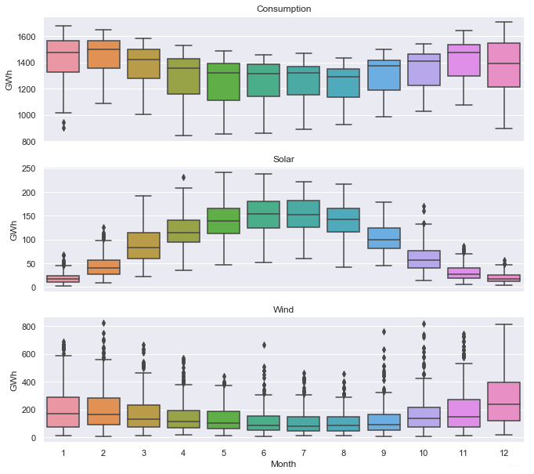
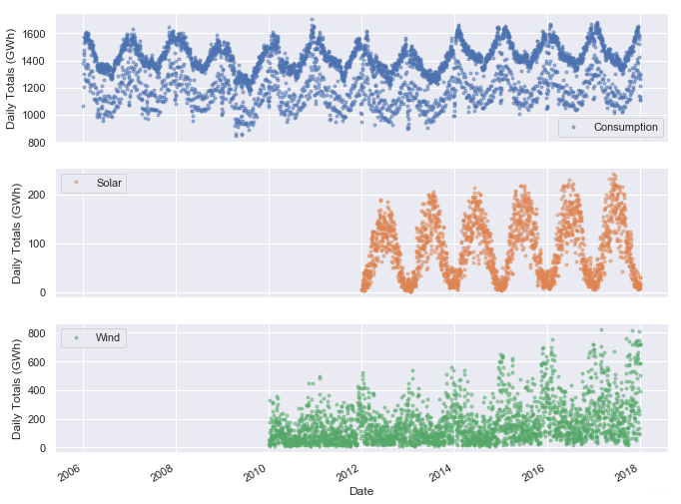
课程介绍

Slide 6
代码介绍

